Slide 1
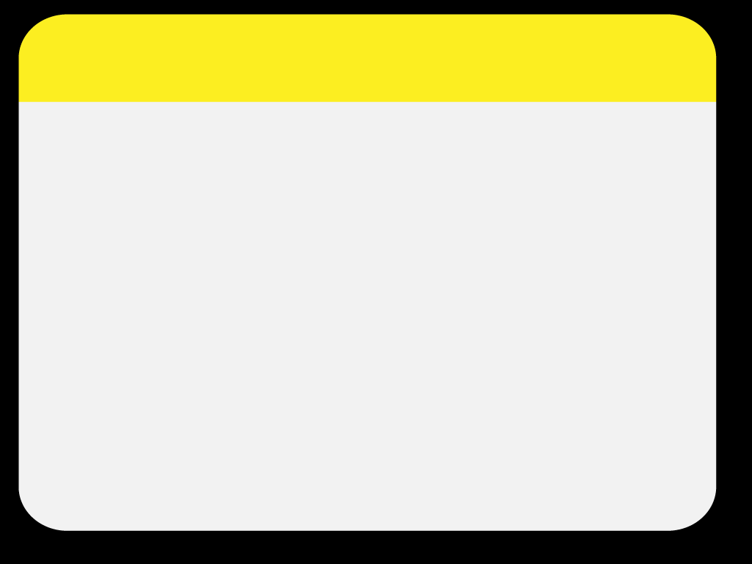



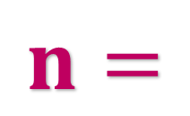
KIỂM TRA BÀI CŨ
M: khối lượng mol (g/mol)
m: khối lượng (gam)
n : số mol (mol)
Câu hỏi
Tính khối lượng của 0,15 mol
nhôm clorua AlCl₃.
M_{AlCl3} = 27 + 35,5.3= 133,5g/mol
m = n.M = 0,15.133,5=20,025g
(Al=27, Cl=35,5)

Slide 2
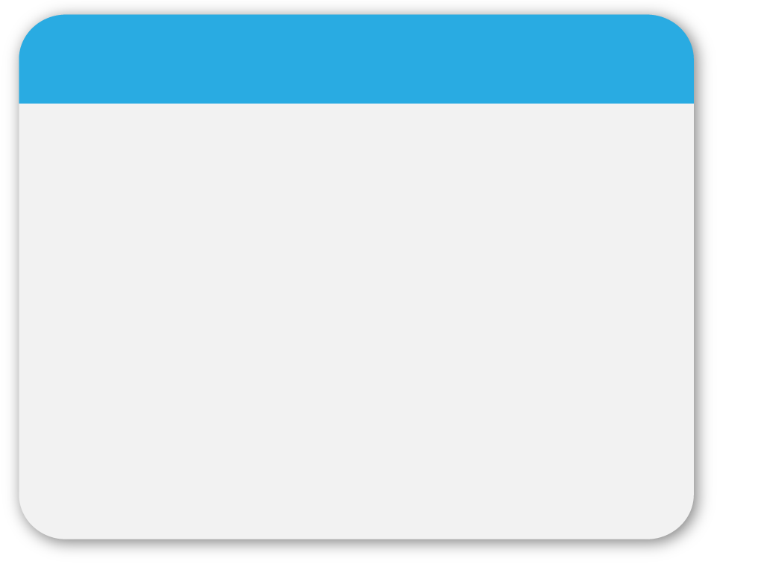
Tiết 28 – Bài 19
CHUYỂN ĐỔI GIỮA KHỐI LƯỢNG, THỂ TÍCH VÀ LƯỢNG CHẤT
LUYỆN TẬP (tt)

Slide 3
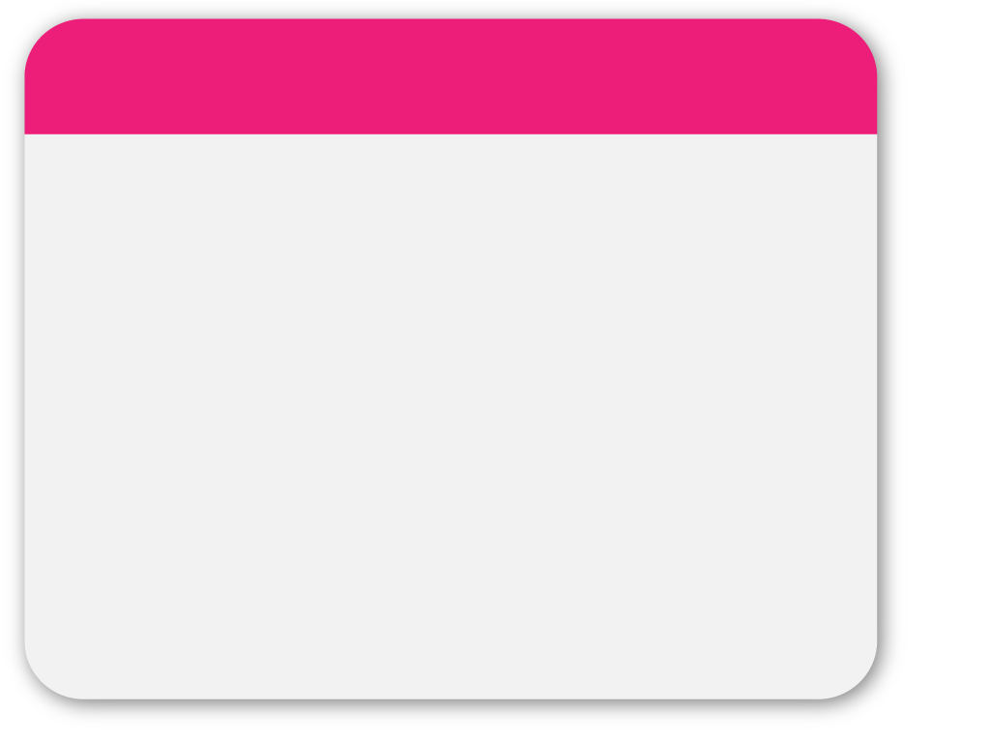
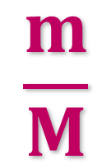



Tiết 28 - Bài 19
CHUYỂN ĐỔI GIỮA KHỐI LƯỢNG, THỂ TÍCH VÀ LƯỢNG CHẤT
LUYỆN TẬP (tt)
I
CHUYỂN ĐỔI GIỮ LƯỢNG CHẤT VÀ KHỐI LƯỢNG CHẤT
NHƯ THÊ NÀO?
II
CHUYỂN ĐỔI GIỮ LƯỢNG CHẤT VÀ THỂ TÍCH CHẤT KHÍ
NHƯ THÊ NÀO?

Slide 4


0,25 mol khí O₂ ở điều kiện tiêu chuẩn
có thể tích là bao nhiêu lít?
1 mol khí O₂ (đktc) có thể tích là 22,4 lít
1
22,4
0,25
0,25 mol khí O₂ (đktc) có thể tích là V lít
V
.
22,4
.
=
=
0,25
= 5,6 (l)
=
V
.
n =
V
=
22,4
22,4
n
n: số mol
V: thể tích khí (lít)

Slide 5
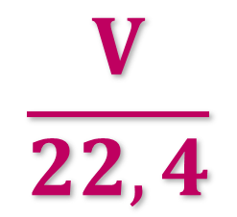
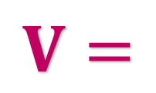
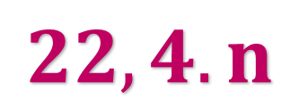

I
CHUYỂN ĐỔI GIỮ LƯỢNG CHẤT VÀ KHỐI LƯỢNG CHẤT
NHƯ THÊ NÀO?
II
CHUYỂN ĐỔI GIỮ LƯỢNG CHẤT VÀ THỂ TÍCH CHẤT KHÍ
NHƯ THÊ NÀO?
V: thể tích khí (lít)
n: số mol

Slide 6
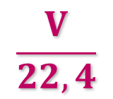















V: thể tích khí (lít)
n: số mol
Tính thể tích
(đktc)
thể tích
của
khí nitơ
của
0,5 mol
khí nitơ N₂ (đktc)?
Giải
là
N₂
Tính thể tích của 0,25 mol
khí amoniac NH₃ (đktc)
1
V_{NH3} = 0,25. 22,4
= 5,6 lít
2
Tính số mol của 3,36 lít khí
hidro sunfua H₂S (đktc)
n = V/22,4
= 3,36 / 22,4
= 0,15mol

Slide 7


LUYỆN
TẬP
Notes:
7

Slide 8

Bài tập
Câu 3: Thể tích của 1,2 mol khí nitơ N₂ là:
22,4 lit B. 3,36 lit C. 26,88 lit D.1,12 lit
VN₂ = n . 22,4 = 1,2 . 22,4 = 26,88 lit
Câu 4: Thể tích của 0,2 mol khí nitơ N₂ và 0,15 mol khí oxi O₂ ở đktc là:
4,48 lit B. 7,84 lit C. 1,12 lit D.8,96 lit
V_{hh} = VN₂ + VO₂ = (nN₂ + no₂) . 22,4 = (0,2 + 0,15) . 22,4 = 7,84 lit

Slide 9

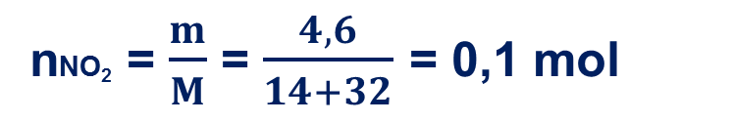
Bài tập
Câu 5: 6,72 lít khí carbon dioxide CO₂ có số mol là :
0,3 mol B. 0,25 mol C. 0,03 mol D. 0,003 mol
ncO₂ = $\frac{V}{22,4}$ = $\frac{6,72}{22,4}$ = 0,3 mol
Câu 6: 4,6 g khí nitơ đioxit NO₂ ở (đktc) có thể tích là :
6,72 lit B. 2,24 lit C. 4,48 lit D. 1,12 lit
nNO₂ = $\frac{m}{M}$ = $\frac{4,6}{14+32}$ = 0,1 mol
VNO₂ = n . 22,4 = 0,1. 22,4 = 2,24 lit

Slide 10
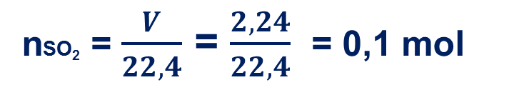
Bài tập
Câu 7: 2,24 lit khí lưu huỳnh đioxit SO₂ ở (đktc) có khối lượng là :
3,2 gam. B. 64 gam. C. 6,4 gam. D. 32 gam.
nSO₂ = $\frac{V}{22,4}$ = $\frac{2,24}{22,4}$ = 0,1 mol
mSO₂ = n . M = 0,1 . 64 = 6,4 gam
Câu 8: Khối lượng của hỗn hợp gồm: 0,2 mol FeO; 0,3 mol ZnO và 0,1 mol K₂O. :
46,7 gam. B. 47,8 gam. C. 48,3 gam. D. 48,1 gam.
m_{hh} = mFeO + m_{ZnO} + mK₂O = 0,2 . 72 + 0,3 . 81 + 0,1 . 94
= 48,1 gam

Slide 11
Bài tập
Câu 9: Thể tích của hỗn hợp gồm: 0,2 mol H₂; 0,4 mol O₂, 0,6 mol NO và 0,8 mol CO₂
A. 44,8 gam. B. 48,4 gam. C. 40,8 gam. D. 48,2 gam.
V_{hh} = VH₂ + VO₂ + VNO + VCO₂
= (0,2 + 0,4 + 0,6 + 0,8). 22,4
= 44,8 lit

Slide 12









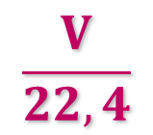



M: khối lượng mol
m: khối lượng (gam)
n: số mol
V: thể tích khí (lít)
Tính thể tích của
51 gam khí NH₃ (đktc)
KHỐI
LƯỢNG
(m)
SỐ MOL
(n)
THỂ TÍCH
KHÍ
(V)
Tính khối lượng của 4,48 lít khí H₂S (đktc)

Slide 13



1
Thể tích của 2 mol khí nitơ N₂
ở đktc là
01
02
03
04
Tất cả đều sai
22,4 lít
3,36 lít
44,8 lít

Slide 14
Hỗn hợp (đktc) của 4,4 g khí cacbon đioxit
CO₂ và 6,4 g khí oxi O₂ có thể tích là bao
nhiêu lít?
02
01
02
03
04
2,24 lít
5.6 lít
3,36 lít
6,72 lít

Slide 15
Dặn dò
01
Làm bài tập 3,4,5 SGK Trang 67
02
Xem bài
“Tỉ khối chất khí”- Kiểm tra 15 phút
03
Học thuộc công thức

Slide 16
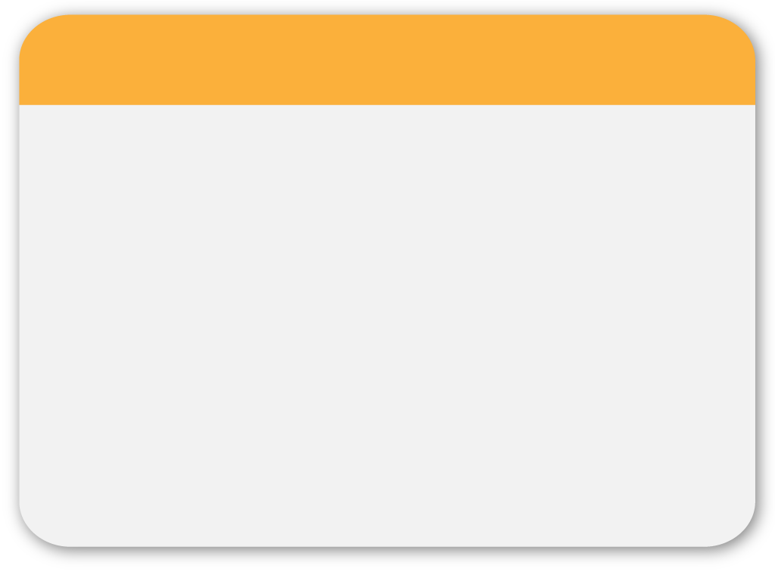





Thưởng 5k
Thưởng 100k
Thưởng 5k
Thưởng 1k
Thưởng 1k
Thưởng 1k
Thưởng 5k
Thưởng 100k
Thưởng 100k
Notes:
16

Slide 17



May mắn
Lần sau
May mắn
lần sau
2k
May mắn
Lần sau
Thưởng
50k
2k
Thưởng
50k
2k
Thưởng
50k
Notes:
17

Slide 18

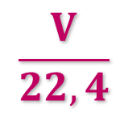









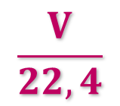
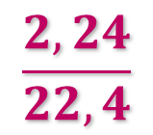





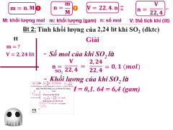
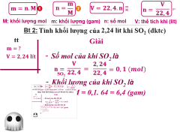
M: khối lượng mol
m: khối lượng (gam)
n: số mol
V: thể tích khí (lít)
Bt 2:
Tính khối lượng
của
2,24 lít
khí SO₂ (đktc)
tt
Giải
-
Số mol của khí SO₂ là
SO₂
-
Khối lượng của khí SO₂ là
m = n.M = 0,1. 64 = 6,4 (gam)
SO₂

